Slide 1
Najnebezpečnejšie rastliny
Simona Čolláková
1.A

Slide 2
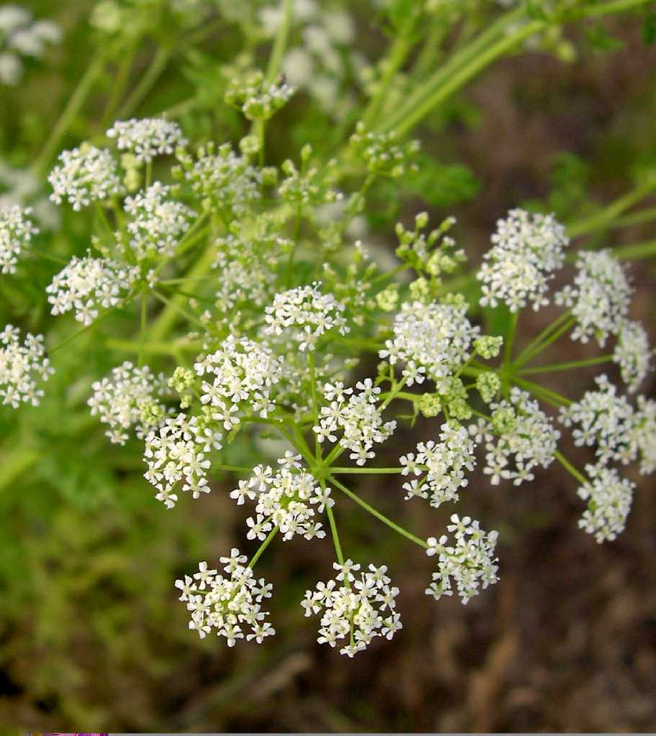
Bolehlav (Conium maculatum)
Použitie len malého množstva (6-8 listov, prípadne ešte menej) spôsobí smrť.
Látka z tejto rastliny postupne paralyzuje dolné končatiny a stúpa do tela.
Pri postupe až k dýchacím svalom spôsobí človeku smrť.

Slide 3
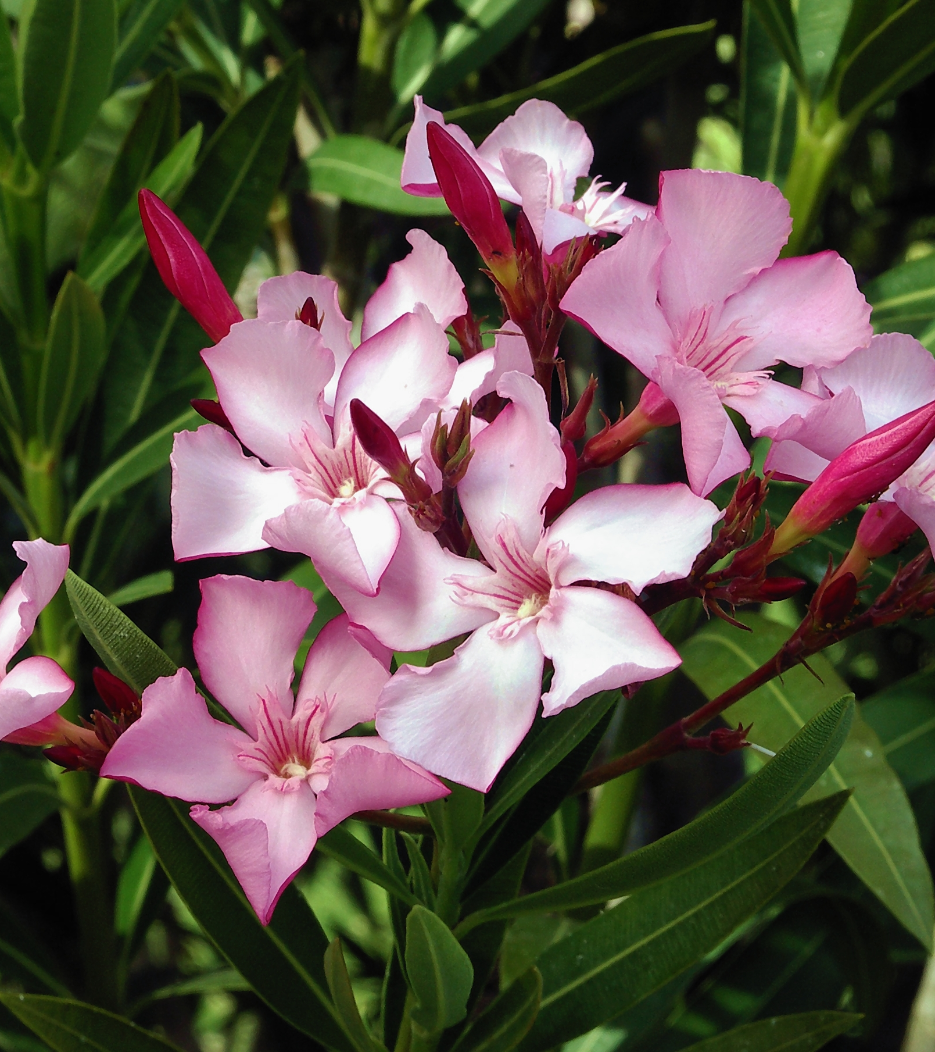
Oleander obyčajný (Nerium oleander)
Ako krík je používaný na dekoratívne účely.
Aj keď je pekný na pohľad, požitie listov môže byť smrteľné.
Listy obsahujú smrteľne nebezpečné glykozidy, napríklad neriín, neriantín a oleandrín.
Otrava vzniká už po rozžutí jedného listu. Jedovaté sú aj jeho kvety či kôra.

Slide 4
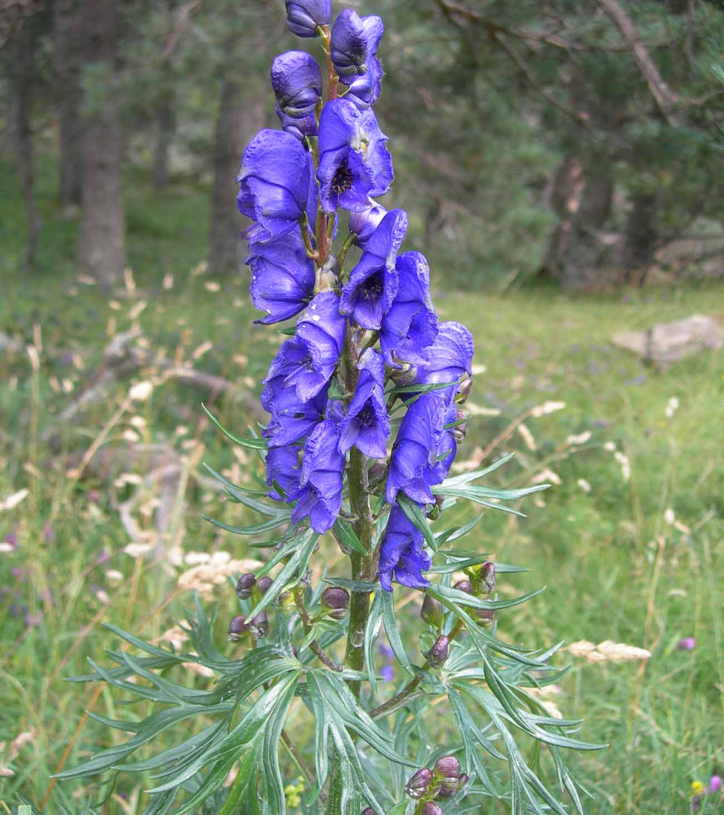
Prilbica (Aconitum napellus)
Existuje viac ako 200 druhov rodu prilbíc.
U nás sa vyskytuje najmä vo vyššie položených miestach.
Obsahuje jed akonitín, ktorý je považovaný za jeden z najprudších rastlinných jedov.
Za smrteľnú dávku sa považuje už užitie niekoľkých gramov koreňa rastliny.
Otrávený človek postupne stráca všetok cit, smrť nastáva poškodením srdca a zastavením dýchania.

Slide 5
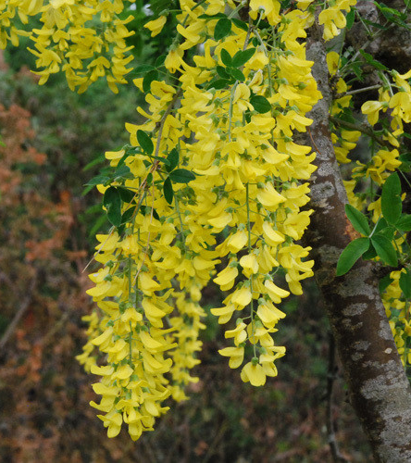
Štedrec ovisnutý (zlatý dážď - LaburnuM anagyroides)
Už päť kusov rozžutých kvetov môže spôsobiť smrť.
No ešte viac jedovaté sú nezrelé plody tejto rastliny.
Medzi príznakmi otrávenia patrí bledosť, vracanie, zrýchlená srdcová činnosť a ďalšie.

Slide 6
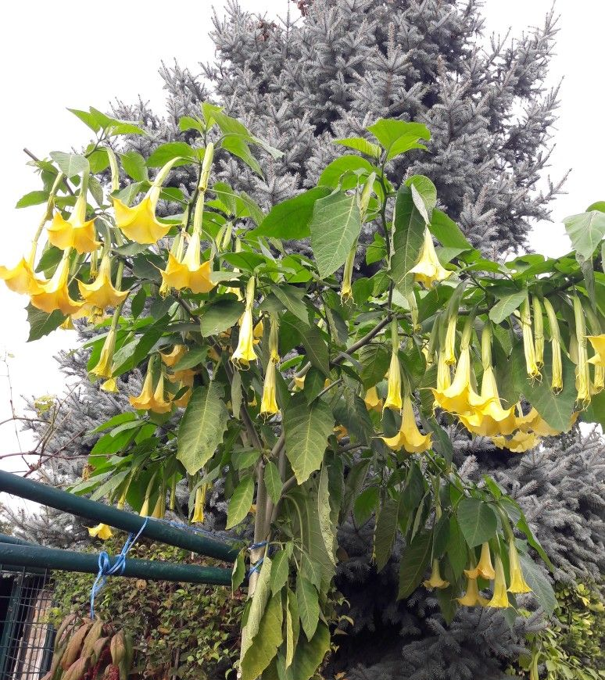
Brugmansia (alebo Anjelská trúba)
Požitie tejto rastliny, ktorá obsahuje nebezpečné množstvo chemického skopolamínu a atropínu, je smrteľné.

Slide 7
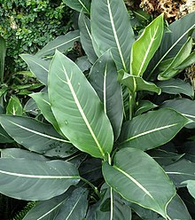
Difenbachia (rod Araceae)
Obsahuje oxaláty vápnika nazývané ako raphidy.
Požitie jedovatých listov a stonky spôsobí silné pálenie úst a krku.
Pri silnom opuchnutí jazyka hrozí človeku smrť zadusením

Slide 8
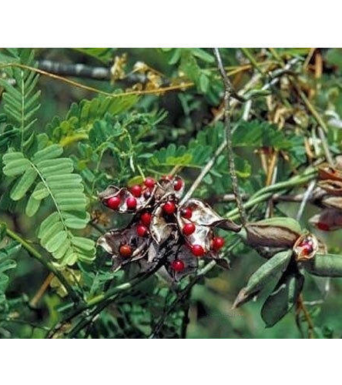
Abrus precatorius
Je známou najmä vďaka svojím červeno-čiernym semenám, ktoré sa používajú na výrobu ružencov a šperkov.
Otrava nastáva po požití týchto semien.
Známe sú aj úmrtia po nadýchaní sa výparov pri výrobe šperkov z týchto semien.
Otrava sa prejaví v priebehu niekoľkých hodín.
Prejavuje sa vracaním, halucináciami a ďalšími príznakmi.
Neskôr zlyhávajú obličky, slezina.
Z rastliny sú jedovaté len plody.
Listy a korene rastliny nie sú jedovaté.

Slide 9
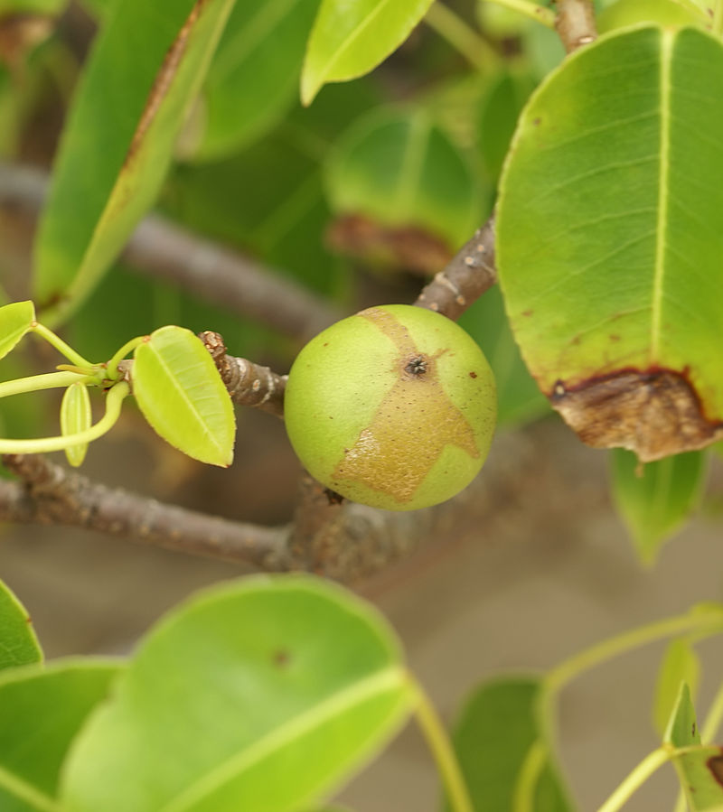
strom Manchineel
Strom je rozšírený najmä v štátoch Strednej Ameriky, a USA.
Strom je považovaný za jeden z najviac jedovatých na svete.
Všetky jeho časti obsahujú silné jedy, z ktorých niektoré ešte stále nie sú identifikované.
V prípade, že strom horí, je veľmi nebezpečné byť v jeho blízkosti, nakoľko dym zo stromu môže spôsobiť slepotu.

Slide 10
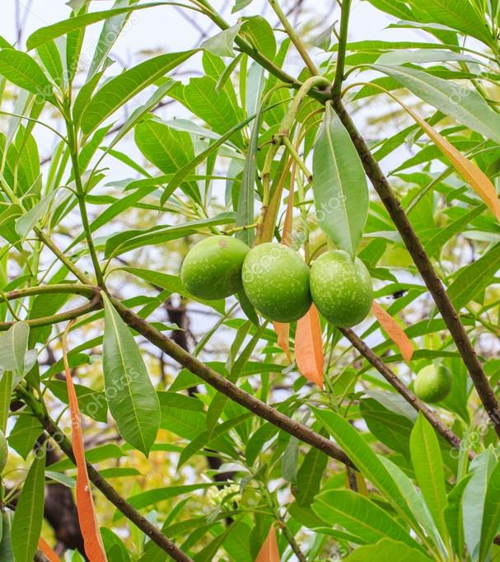
strom Cerbera odollam (alebo samovražedný strom)
Tento strom patrí do rovnakej skupiny ako oleander.
Je pre človeka veľmi nebezpečný.
Semená stromu obsahujú toxín cerberín, ktorý je schopný poškodiť srdcový sval človeka.
Výsledkom požitia semien stromu je nepravidelná činnosť srdca, ktorá je často smrteľná.
Toxín, ktorý obsahuje tento strom, bol veľakrát prehliadaný pri pitvách a je ťažko zistiteľný.

Slide 11
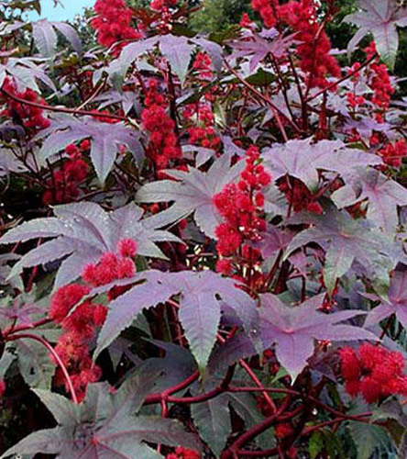
Ricín obyčajný (Ricinus communis)
Nájdeme ho v domovoch a záhradách takmer na celom svete.
Ricínový olej sa používa ako preháňadlo a je vhodný aj pre tehotné ženy či deti.
No semeno tejto rastliny je prudko jedovaté.
Za smrteľnú dávku sa pokladá požitie štyroch až ôsmich ricínových semien.
Podľa Guinessovej knihy rekordov z roku 2007 je táto rastlina najviac jedovatou na svete.
Spôsobuje vážne hnačky spojené s krvácaním, kŕčmi, poškodením pečene a obličiek.
Veľmi nebezpečnými sú aj náhrdelníky z týchto semien.
Môžu podráždiť pokožku a dokonca preniknúť do tela cez drobné rany.

